Slide 1
برنامه سازی پیشرفته
(توابع: مفاهیم پیشرفته تر
و بازگشتی)
صادق اسکندری - دانشکده علوم ریاضی، گروه علوم کامپیوتر
eskandari@guilan.ac.ir

Slide 2
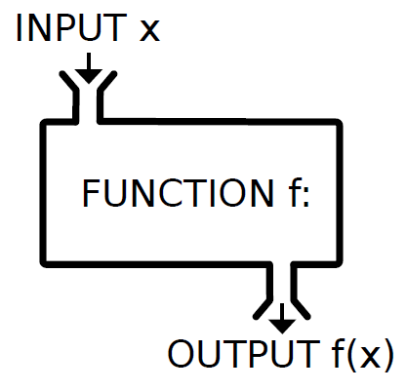
یادآوری ....
هر دستگاهی که یک ورودی را دریافت کرده و بر روی آن عملیاتی انجام داده و یک خروجی تولید کند.
دامنه: مجموعه مقادیر ورودی ممکن
شرط اساسی: برای ورودی های یکسان، خروجی های یکسان تولید کند.
$$∀x_{1},x_{2}:if \left(x_{1}==x_{2}\right) then f\left(x_{1}\right)==f(x_{2})$$
برد: مجموعه مقادیر خروجی ممکن

Slide 3
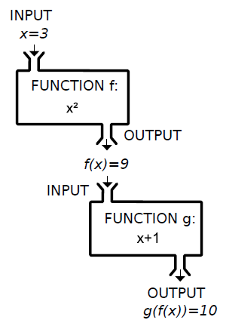
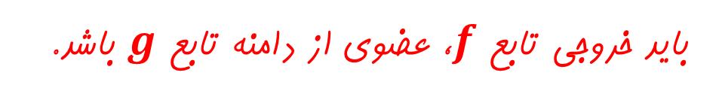

یادآوری ....
ترکیب توابع: ورودی یک تابع، خروجی تابعی دیگر باشد.
باید خروجی تابع $f$، عضوی از دامنه تابع $g$ باشد.
$$g\left(f\left(x\right)\right)$$

Slide 4
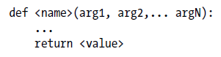
یادآوری ....
نام تابع: باید از قوانین نامگذاری شناسه ها تبعیت کند. بهتر است متناسب با کارکرد تابع انتخاب شود.
ساختار کلی توابع در زبان پایتون
آرگومانها یا پارامترهای تابع: ورودی های ممکن تابع را مشخص می کنند. تابع می تواند فاقد آرگومان باشد. هر کدی، در زمان استفاده از تابع باید آرگومانهای تابع را مقداردهی کند.
مقدار بازگشتی تابع: return یک ساختار پرش می باشد. هر زمان درون تابع، دستور return اجرا شود، اجرای تابع خاتمه یافته و نتایج آن برگردانده می شود. یک تابع می تواند فاقد مقدار بازگشتی باشد. علاوه براین، در پایتون یک تابع می تواند بیش از یک مقدار را برگرداند.

Slide 5
نکاتی در خصوص def:
def در واقع یک دستورالعمل است که مجموعه ای از کدها را به یک نام تخصیص می دهد. بنابراین، def می تواند در هر جایی که یک دستورالعمل معمولی قابل بیان است، ظاهر شود (درون یک ساختار کنترلی، درون یک تابع و ... ).

Slide 6
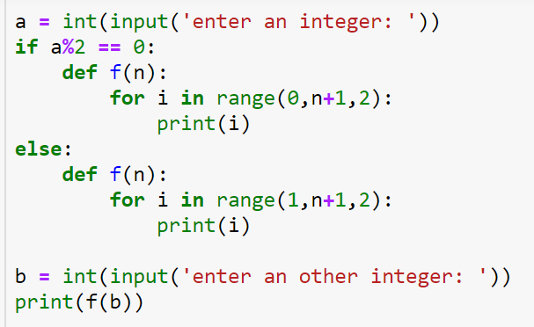
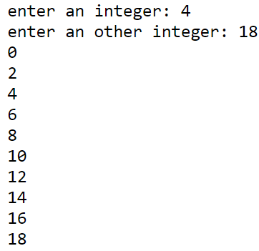
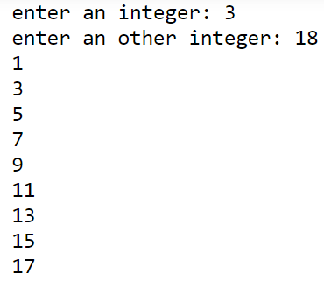
نکاتی در خصوص def:
کدهای زیر در پایتون معتبر هستند (تعریف تابع درون یک ساختار کنترلی):
در زبانهای غیر مفسری مانند C++ تعریف تابع به شکل فوق امکان پذیر نیست 😐

Slide 7
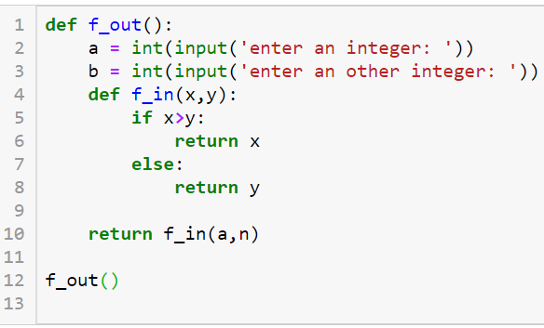
نکاتی در خصوص def:
کدهای زیر در پایتون معتبر هستند (تعریف تابع درون یک تابع دیگر):
تابع درونی: این تابع خارج از تابع f_out قابل دسترس نیست.
در زبانهای غیر مفسری مانند C++ تعریف تابع به شکل فوق امکان پذیر نیست 😐

Slide 8
نکاتی در خصوص نام توابع:
در پایتون، نام تابع مانند یک متغیر یا شیء عمل می کند. بنابراین، می توان یک تابع را در متغیر دیگری قرار داد و یا آن را به عنوان پارامتر، ارسال کرد.

Slide 9
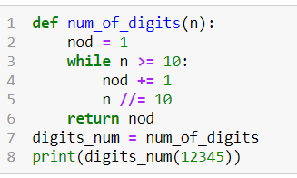
نکاتی در خصوص نام توابع:
کدهای زیر در پایتون معتبر هستند (تخصیص یک تابع به یک شیء دیگر):
در زبانهای غیر مفسری مانند C++ تعریف تابع به شکل فوق امکان پذیر نیست 😐

Slide 10
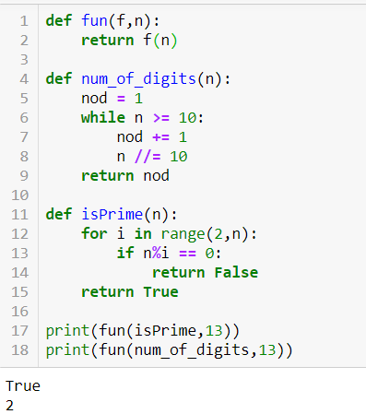
نکاتی در خصوص نام توابع:
کدهای مقابل در پایتون معتبر هستند (ارسال تابع به عنوان پارامتر):
در زبانهای غیر مفسری مانند C++ تعریف تابع به شکل فوق امکان پذیر نیست 😐

Slide 11
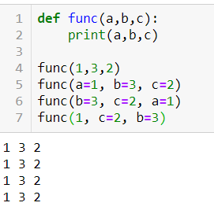
فراخوانی توابع و آرگومانها
در زمان فراخوانی تابع، می توان به شکل های مختلف پارامترها را برای تابع ارسال نمود.
ارسال بر اساس ترتیب آرگومانها
ارسال بر اساس نام آرگومانها
بر اساس ترتیب آرگومانها
بر اساس نام آرگومانها
به شکل ترکیبی
بهتر است از روش ارسال بر اساس نام آرگومانها استفاده کنیم 😐

Slide 12
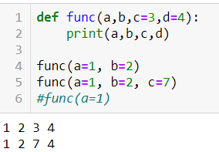
آرگومانها با مقادیر پیش فرض
در زمان تعریف توابع، برای برخی از آرگومانها می توان مقادیر پیش فرض در نظر گرفت. بدین ترتیب، در صورتی که در زمان فراخوانی تابع، مقداری برای آرگومان مورد نظر ارسال نشود، از مقدار پیش فرض استفاده خواهد شد.
ارسال دو آرگومان اول الزامی و دو آرگومان دیگر اختیاری است.

Slide 13
بازگشتی

Slide 14
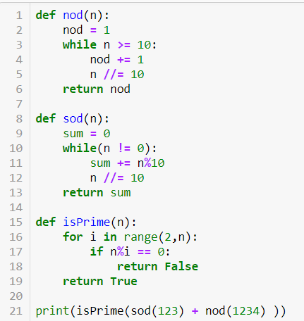
بازگشتی: درخت فراخوانی توابع
sod
6
123
1234
10
nod
main
isPrime
4
False

Slide 15
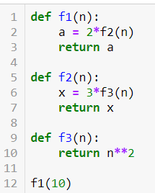
بازگشتی: درخت فراخوانی توابع
main
10
f1
600
10
f2
300
10
f3
100

Slide 16
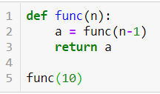
بازگشتی: تعریف
فراخوانی یک تابع به وسیله خودش
. . .
7
8
9
10
func
main

Slide 17
بازگشتی: تعریف
فراخوانی یک تابع به وسیله خودش
main
10
func
9
بازگشتی به این شکل، هیچ کاربردی ندارد زیرا تابع می تواند تا ابد خود را فراخوانی کند و در نتیجه، هیچگاه مقداری برگردانده نمی شود ☹
func
8
func
سوال: راهکار چیست؟ مقدار پایه

Slide 18
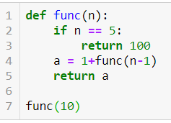
بازگشتی: مقدار پایه
بررسی مقدار پایه:
مقدار پایه: 5
5
6
7
8
9
10
func
func
func
func
func
func
main
100
101
102
103
104
105

Slide 19
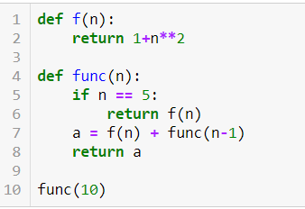
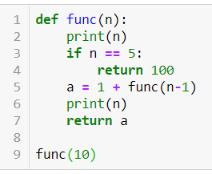
بازگشتی
تمرین: درخت های فراخوانی هر یک از توابع زیر را رسم نموده و خروجی نهایی (آنچه که در صفحه نمایش نشان داده می شود) را برای هر یک مشخص کنید.

